Slide 1
BROJ I KOLIČINA DO 5 PONAVLJANJE
IZRADILA: Valentina Cerovečki, mag.rehab.educ.

Slide 2
Klikni točan broj!
1
2

Slide 3
Klikni točan broj!

Slide 4
Klikni točan broj!
1
4

Slide 5
Klikni točan broj!

Slide 6
Klikni točan broj!
5
2

Slide 7
Klikni točan broj!
5

Slide 8
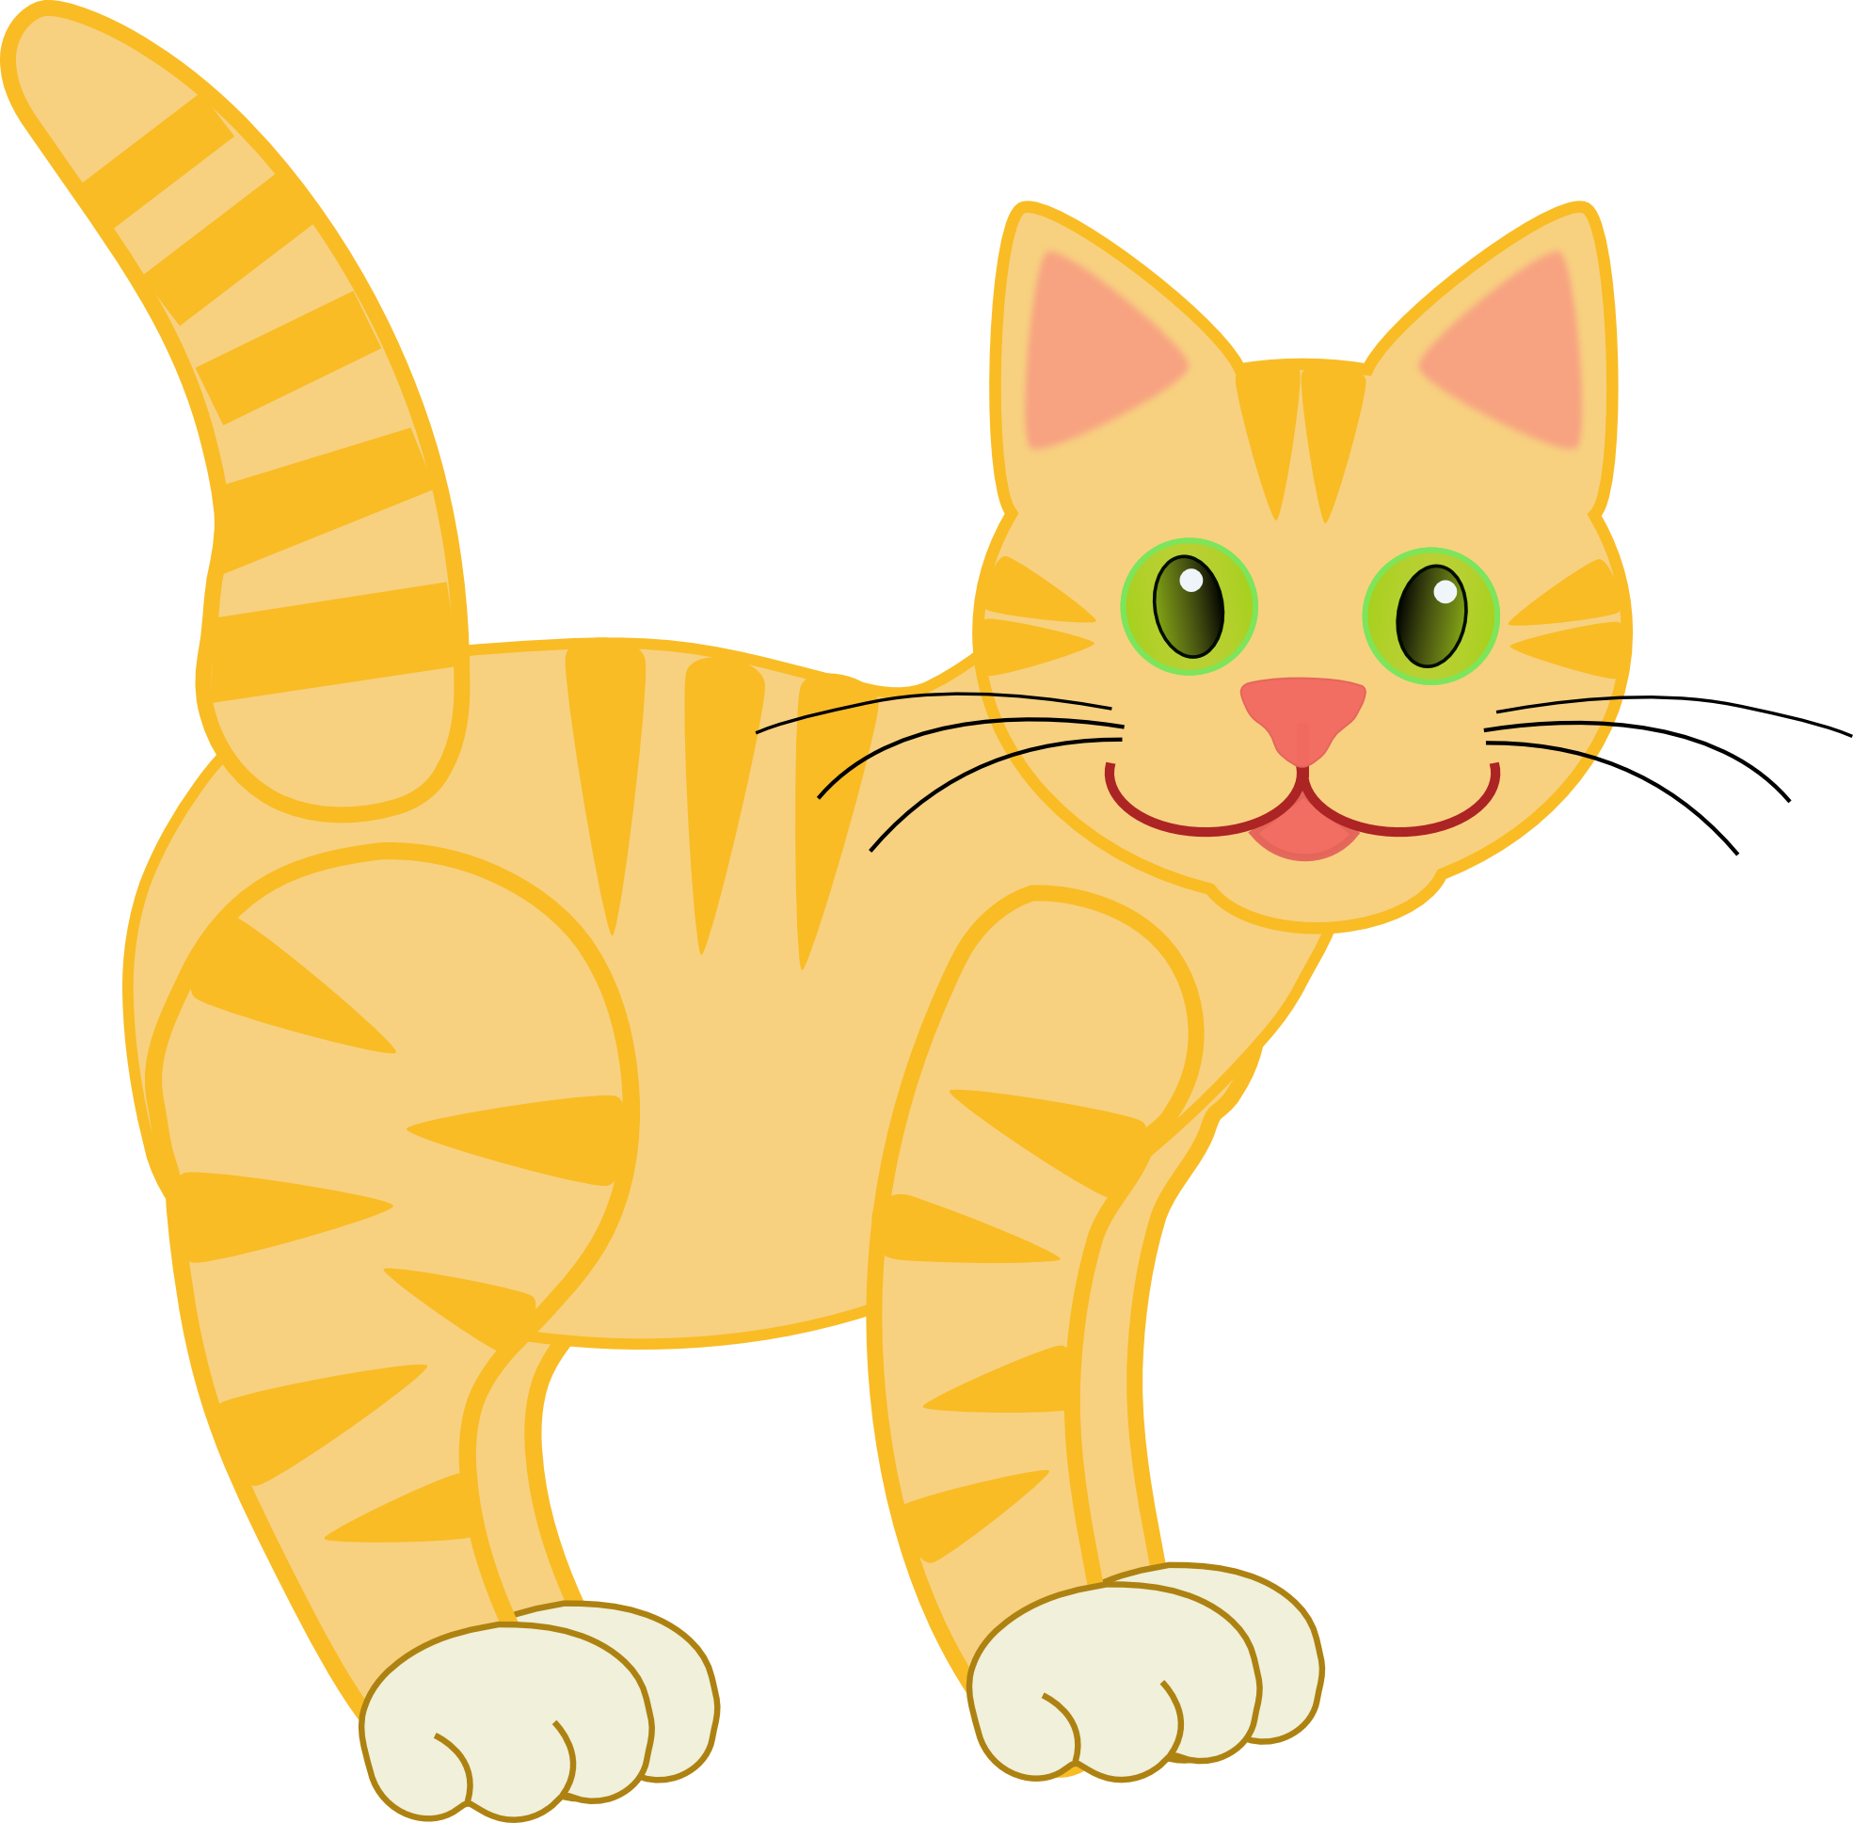
Klikni točan broj!
5
2

Slide 9
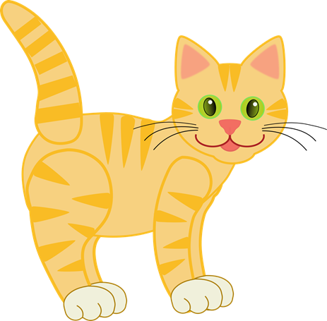
Klikni točan broj!
2

Slide 10
Klikni točan broj!
3
2

Slide 11
Klikni točan broj!
3

Slide 12
Klikni točan broj!
3
2

Slide 13
Klikni točan broj!
2

Slide 14
Klikni točan broj!
3
4

Slide 15
Klikni točan broj!
4

